Slide 1
আজকের ক্লাসে
সবাইকে স্বাগত...

Slide 2
পাঠ পরিচিতি
শিক্ষক পরিচিতি
শ্রেণিঃ 10ম
বিষয়ঃ পদার্থ বিজ্ঞান
অধ্যায়- ৬ষ্ঠ
সময়ঃ ৫০মিনিট
বিপুল দেবনাথ
সহকারী শিক্ষক (গণিত)
ঘোষগাও শেরেবাংলা উচ্চ বিদ্যালয়
ধোবাউরা,ময়মনসিংহ
মোবাইল নং : ০১৭১৯৯৬১১৩৪
ইমেইল নং : bdn.halua@gmail.com

Slide 3
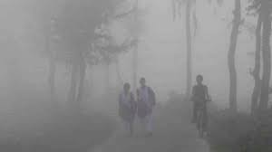
চিত্রটি লক্ষ্য কর

Slide 4
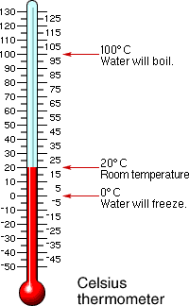

Slide 5
আজকের পাঠের বিষয়
Zvc ও ZvcgvÎv

Slide 6
শিখনফল
এই পাঠ শেষে শিক্ষার্থীরা---
তাপ ও তাপমাত্রা কি বলতে পারবে ।
২) তাপ ও তাপমাত্রার মধ্যে পার্থক্য বিশ্লেষন করতে পারবে ।
৩) সেলসিয়াস স্কেল ও ফারেনহাইট স্কেলের মধ্যে সম্পর্ক স্থাপন করতে পারবে ।

Slide 7
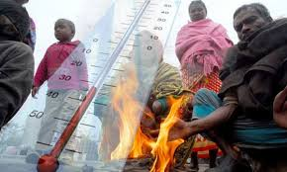
গরম অনুভব
ঠান্ডা অনুভব

Slide 8
তাপঃ তাপ এক প্রকার শক্তি।যার কারণে কোন কিছু আমাদের ঠান্ডা বা গরম লাগে। বস্তু যখন তাপ গ্রহণ করে তখন তা গরম হয়। আবার বস্তু যখন তাপ বর্জন করে তখন সেটি ঠান্ডা হয়।

Slide 9
তাপমাত্রাঃ বস্তু কতটুকু ঠান্ডা বা গরম লাগছে তা প্রকাশ করার মাত্রাকে তাপমাত্রা
বলে।

Slide 10
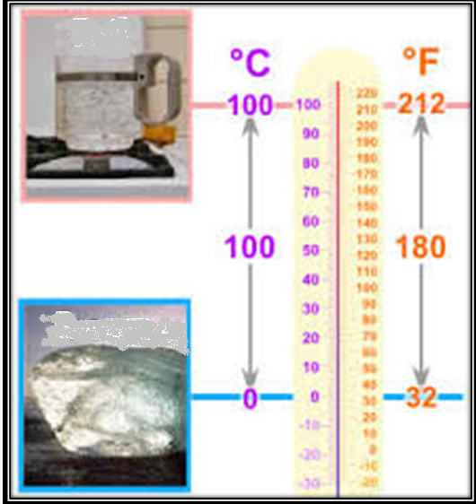
তাপমাত্রা পরিমাপের স্কেল
উর্দ্ধ স্থিরাংকঃ
নিম্ন স্থিরাংকঃ
নিম্ন স্থিরাংকঃ স্বাভাবিক চাপে যে তাপমাত্রায় বিশুদ্ধ বরফ গলে পানিতে পরিণত হয়।
উর্দ্ধ স্থিরাংকঃ স্বাভাবিক চাপে যে তাপ- মাত্রায় বিশুদ্ধ পানি ফুটে বাষ্পে পরিণত হয়।

Slide 11
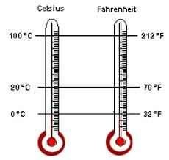
ফারেনফাইট ও সেলসিয়াস স্কেলের পার্থক্য

Slide 12
ফারেনফাইট ও সেলসিয়াস স্কেলের মধ্যে সম্পর্ক
যেখানে,
$C$ হলো সেলসিয়াস স্কেলে তাপমাত্রা এবং $F$ হলো $ফারেনহাইট স্কেলে$ $তাপমাত্রা।$
$\frac{C}{5}$ ⁼ $\frac{F−32}{9}$

Slide 13
দলীয় কাজ
রনির দেহের তাপমাত্রা ৯৮.৪ ডিগ্রি ফারেনহাইট,
সেলসিয়াস স্কেলে তার দেহের তাপমাত্রা বের কর।

Slide 14
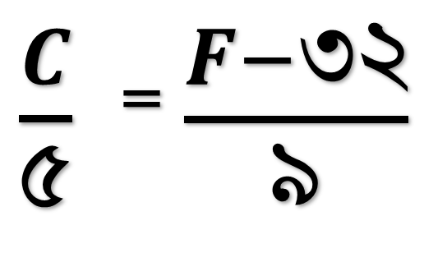
আমরা জানি,
দলীয় কাজের সমাধান
সবাই খাতা মিলিয়ে নাও
বা, ৯ × c = (F-32) ×5
বা, 9 ×C = (98.4-32) ×5
বা, 9×C = 66.4×5
বা, 9×C = 332
বা, C = 332/9
সুতরাং , C = 36.89
উত্তর ৩৬.৮৯ ডিগ্রি সেলসিয়াস

Slide 15
মূল্যায়ন
১)তাপ ও তাপমাত্রা কী?
২)ফারেনহাইট স্কেলের উধর্ব স্থিরাঙ্ক কত?
৩)সেলসিয়াস ও ফারেনহাইট স্কেল সম্পর্কিত সমীকরণটি কী?
৪)নিম্ন স্থিরাঙ্ক কী?

Slide 16
তোমাদের প্রত্যেকের দেহের তাপমাত্রা সেলসিয়াস স্কেলে দিয়ে মেপে , ফারেনহাইট স্কেলে কত হয় তা লিখে নিয়ে আসবে ।

Slide 17
সবাইকে ধন্যবাদ
আগামি ক্লাসে আবার দেখা হবে।

